Slide 1

Electiva - Reconocimiento de Patrones
Ingeniería de Software

Slide 2

Estrategia metodológica en reconocimiento de patrones
Juan Carlos Briñez De León
Ingeniero electrónico
Magister en Automatización y Control Industrial
Ph.D en Ingeniería de sistemas
Institución Universitaria Pascual Bravo
Medellín-Colombia
2024-1
J. C. Briñez
Electiva: Pattern recognition
Electronic Engineering Department -

Slide 3
Formulación Metodológica
Obtención de la Información Original
Pre-procesamiento
Extracción de Características
Normalización de Características
Análisis de Características
Selección de Características
Diseño del Clasificador
Evaluación del Desempeño

Slide 4
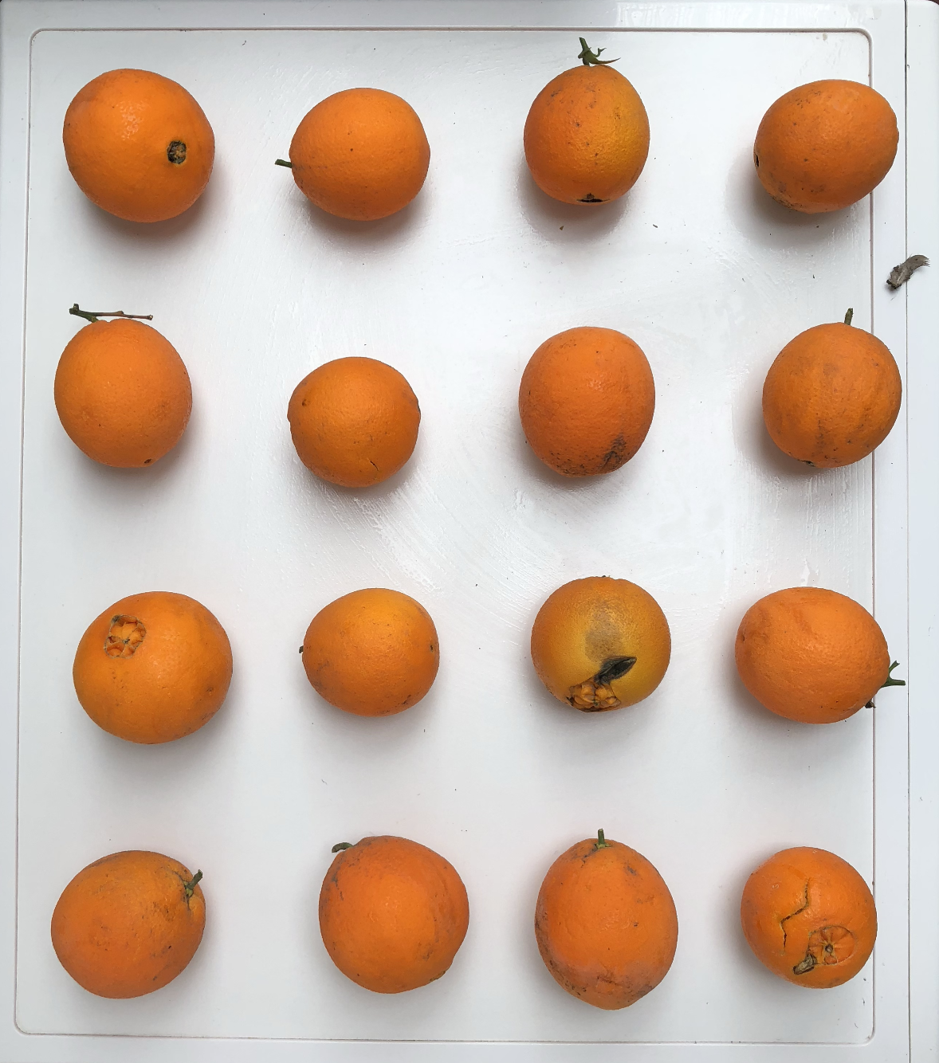
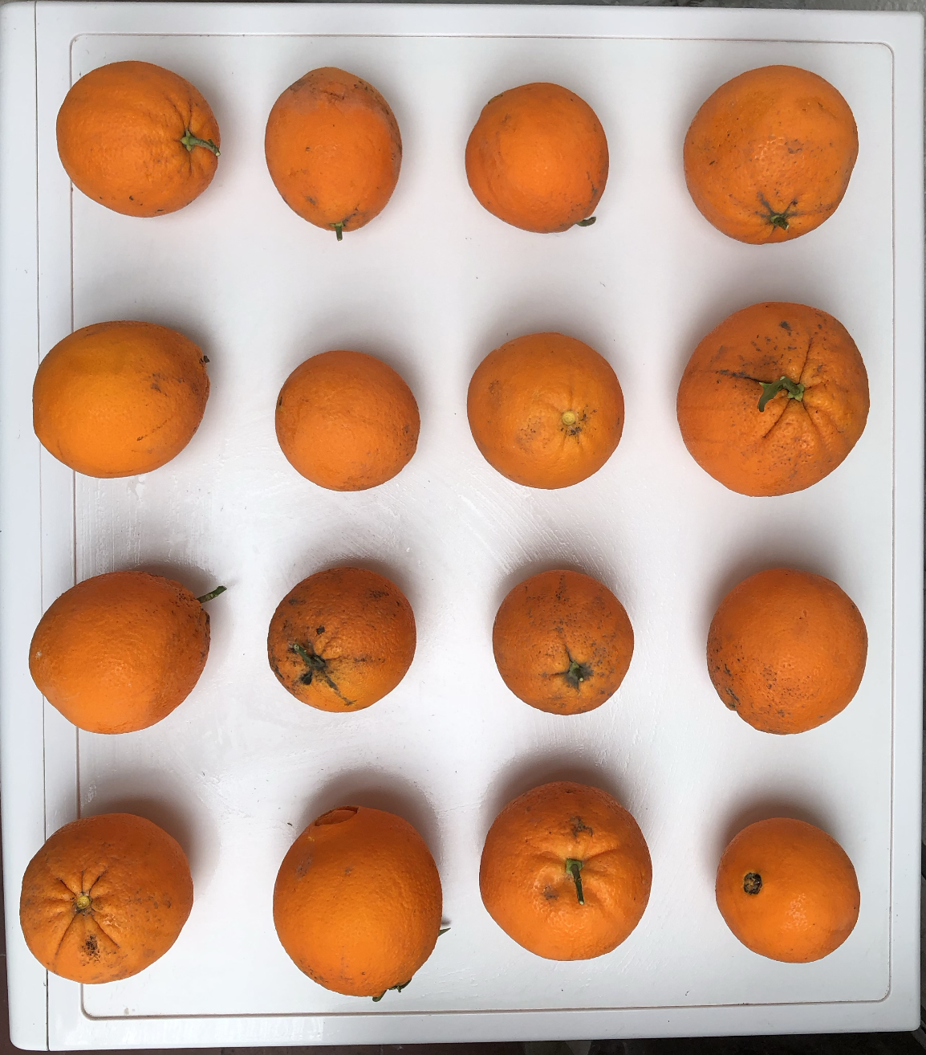
Durante la explicación seguiremos este ejemplo ...
Mandarinas
Naranjas
¿Cómo separar de manera automática las mandarinas de las naranjas?
Apuntes del profesor Domingo Mery

Slide 5
Formulación Metodológica
Obtención de la Información Original
Pre-procesamiento
Extracción de Características
Normalización de Características
Análisis de Características
Selección de Características
Diseño del Clasificador
Evaluación del Desempeño

Slide 6

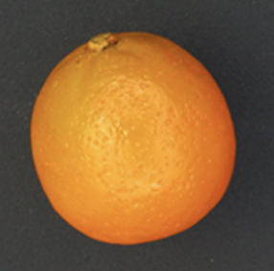
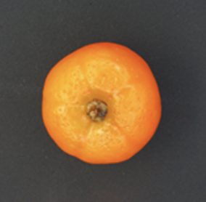






1. Obtención de la Información Original
Los datos (imágenes, señales, etc.) se capturan…
para
N
Matriz (imagen) del objeto
3
2
N objetos
1
Ejemplo: Mandarinas y Naranjas
PAT01_FormulacionMetodologica.pptx

Slide 7
Formulación Metodológica
Obtención de la Información Original
Pre-procesamiento
Extracción de Características
Normalización de Características
Análisis de Características
Selección de Características
Diseño del Clasificador
Evaluación del Desempeño

Slide 8




2. Pre-procesamiento
Los datos se limpian, filtran, segmentan, etc.
para
PAT01_FormulacionMetodologica.pptx

Slide 9
Formulación Metodológica
Obtención de la Información Original
Pre-procesamiento
Extracción de Características
Normalización de Características
Análisis de Características
Selección de Características
Diseño del Clasificador
Evaluación del Desempeño

Slide 10




3. Extracción de Características
Para cada objeto se extraen M características…
Característica ‘j’ de Objeto ‘i’
para
PAT01_FormulacionMetodologica.pptx

Slide 11






3. Extracción de Características
Ejemplo: Para las Mandarinas (50) y Naranjas (75) se extrae:
Área (A)
Rojo (R)
Verde (G)
Azul (B)
En este caso, N = 50 + 75 = 125:
Matriz U de 125 x 4
Muestra | A | R | G | B
1 | 13234 | 0.27 | 0.40 | 0.11
: | 12129 | 0.29 | 0.39 | 0.09
50 | 11957 | 0.31 | 0.42 | 0.12
51 | 12911 | 0.35 | 0.38 | 0.13
:
125 | 17288 | 0.30 | 0.73 | 0.10
Mandarinas
Naranjas

Slide 12
Formulación Metodológica
Obtención de la Información Original
Pre-procesamiento
Extracción de Características
Normalización de Características
Análisis de Características
Selección de Características
Diseño del Clasificador
Evaluación del Desempeño

Slide 13


4. Normalización de Características
Muestra | A | R | G | B
1 | 13234 | 0.27 | 0.40 | 0.11
: | 12129 | 0.29 | 0.39 | 0.09
50 | 11957 | 0.31 | 0.42 | 0.12
51 | 12911 | 0.35 | 0.38 | 0.13
:
125 | 17288 | 0.30 | 0.73 | 0.10
Mandarinas
Naranjas
Normalización:
MinMax:
min = 0, max = 1
Mean0:
mean = 0, var = 1
Escalamiento: cada columna se normaliza…
columna normalizada
columna j de U
PAT01_FormulacionMetodologica.pptx

Slide 14
4. Normalización de Características
Muestra | A | R | G | B
1 | 13234 | 0.27 | 0.40 | 0.11
: | 12129 | 0.29 | 0.39 | 0.09
50 | 11957 | 0.31 | 0.42 | 0.12
51 | 12911 | 0.35 | 0.38 | 0.13
:
125 | 17288 | 0.30 | 0.73 | 0.10
Mandarinas
Columna
Original
Naranjas
PAT01_FormulacionMetodologica.pptx

Slide 15

4. Normalización de Características
Muestra | A | R | G | B
1 | 0.4981 | 0.27 | 0.40 | 0.11
: | 0.3681 | 0.29 | 0.39 | 0.09
50 | 0.3479 | 0.31 | 0.42 | 0.12
51 | 0.4601 | 0.35 | 0.38 | 0.13
:
125 | 0.9751 | 0.30 | 0.73 | 0.10
Mandarinas
Columna
Normalizada
con MinMax
Naranjas
PAT01_FormulacionMetodologica.pptx

Slide 16




4. Normalización de Características
Muestra | A | R | G | B
1 | 0.4981 | 0.27 | 0.40 | 0.11
: | 0.3681 | 0.29 | 0.39 | 0.09
50 | 0.3479 | 0.31 | 0.42 | 0.12
51 | 0.4601 | 0.35 | 0.38 | 0.13
:
125 | 0.9751 | 0.30 | 0.73 | 0.10
Mandarinas
Naranjas
PAT01_FormulacionMetodologica.pptx

Slide 17
Formulación Metodológica
Obtención de la Información Original
Pre-procesamiento
Extracción de Características
Normalización de Características
Análisis de Características
Selección de Características
Diseño del Clasificador
Evaluación del Desempeño

Slide 18

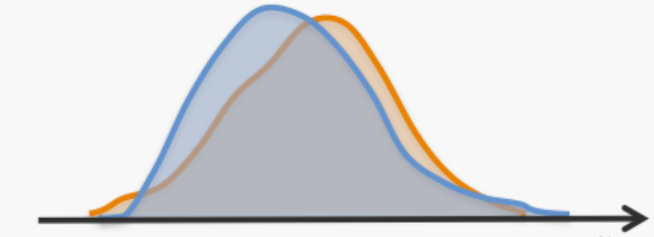

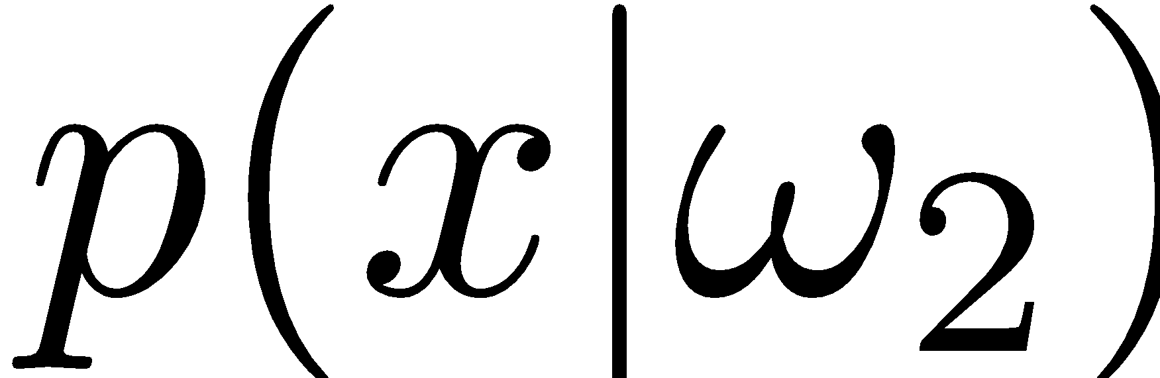

5. Análisis de Características
Histogramas en 1D para dos clases
Característica que discrimina mal (Rojo)
PAT01_FormulacionMetodologica.pptx

Slide 19
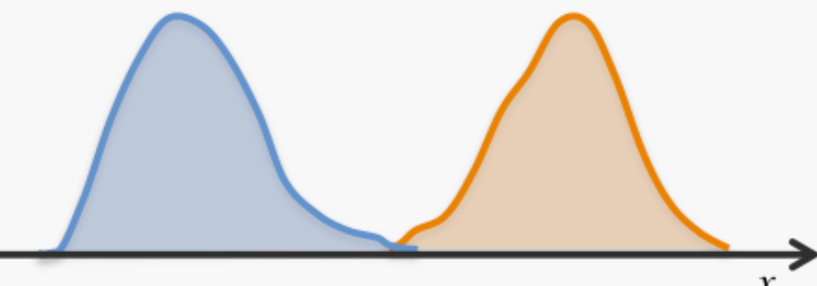

5. Análisis de Características
Histogramas en 1D para dos clases
Característica que discrimina bien (Área)
PAT01_FormulacionMetodologica.pptx

Slide 20
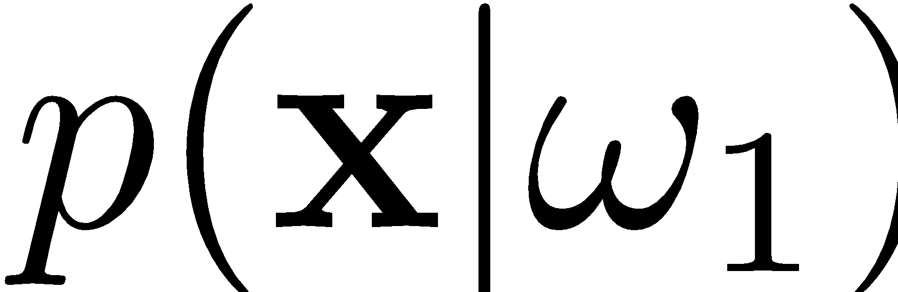
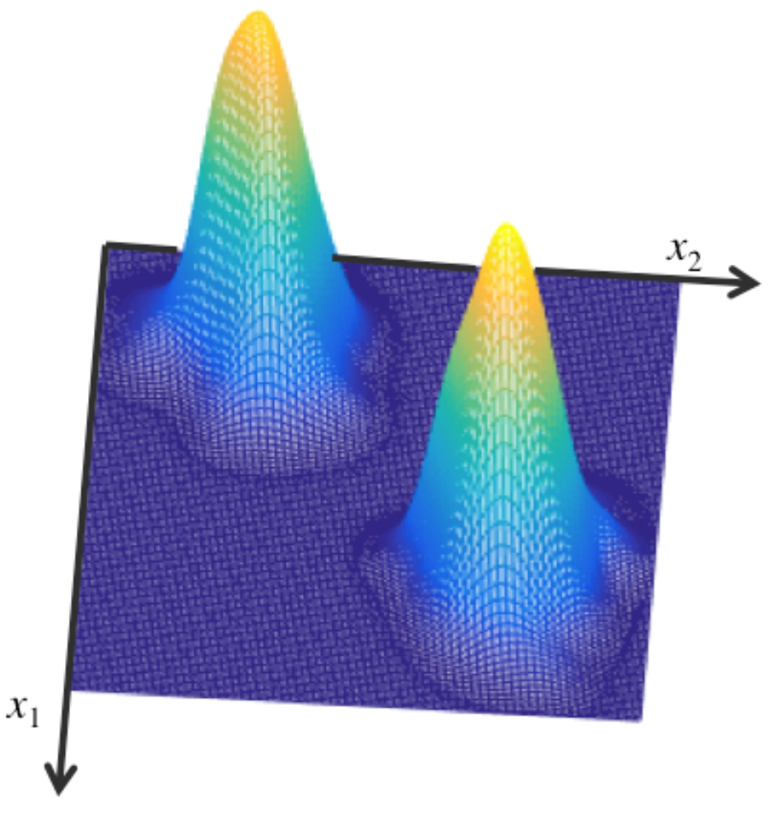
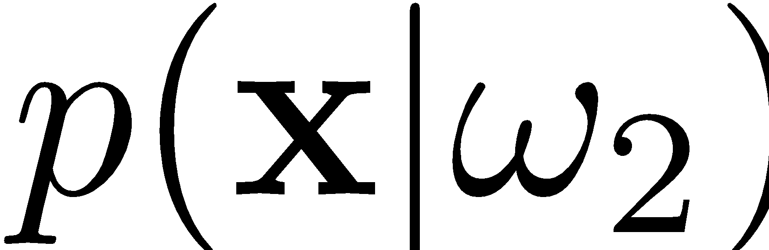
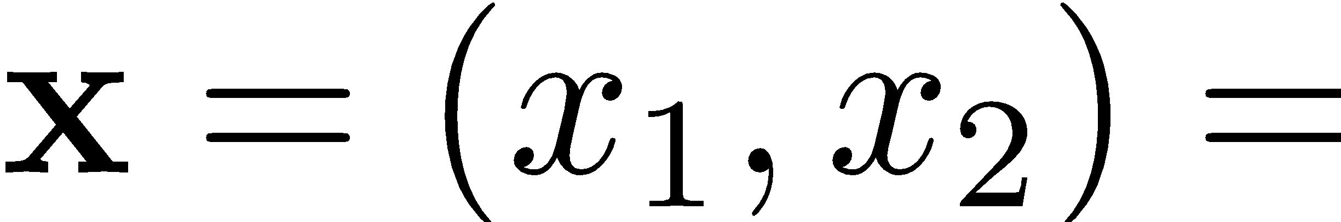
5. Análisis de Características
Histogramas en 2D para dos clases
(Área , Verde)
Característica que discriminan
bien (Área y Verde)
PAT01_FormulacionMetodologica.pptx

Slide 21
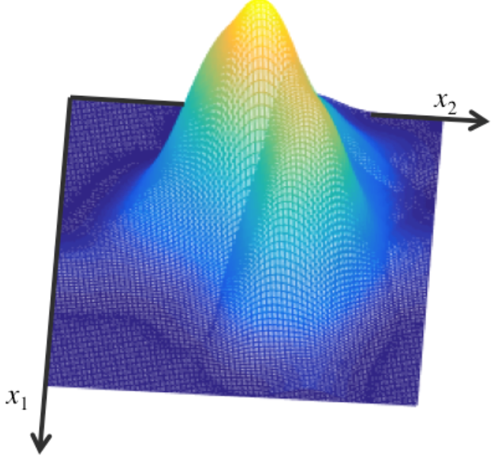
5. Análisis de Características
Histogramas en 2D para dos clases
(Área , Rojo)
Característica que discriminan
mal (Área y Rojo)
PAT01_FormulacionMetodologica.pptx

Slide 22
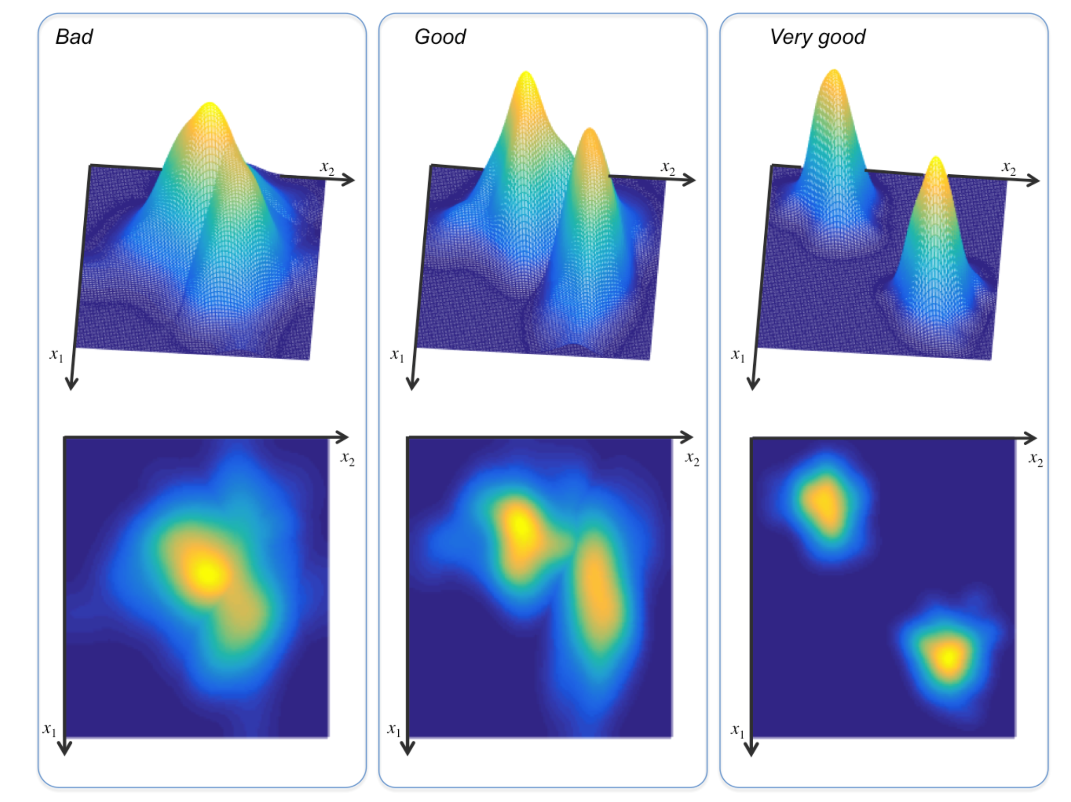
5. Análisis de Características
PAT01_FormulacionMetodologica.pptx

Slide 23
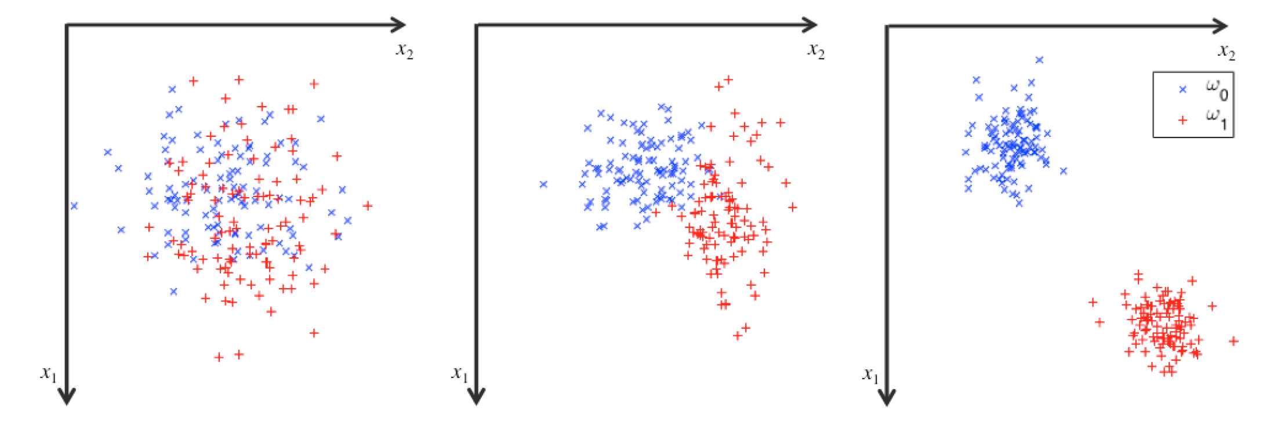
5. Análisis de Características
PAT01_FormulacionMetodologica.pptx

Slide 24
Formulación Metodológica
Obtención de la Información Original
Pre-procesamiento
Extracción de Características
Normalización de Características
Análisis de Características
Selección de Características
Diseño del Clasificador
Evaluación del Desempeño

Slide 25

6. Selección de Características
Se escogen aquellas que en conjunto discriminan bien…
Muestra | A | R | G | B
1 | 0.4981 | 0.27 | 0.40 | 0.11
: | 0.3681 | 0.29 | 0.39 | 0.09
50 | 0.3479 | 0.31 | 0.42 | 0.12
51 | 0.4601 | 0.35 | 0.38 | 0.13
:
125 | 0.9751 | 0.30 | 0.73 | 0.10
Mandarinas
Naranjas
Columnas escogidas de V
PAT01_FormulacionMetodologica.pptx

Slide 26



6. Selección de Características
Se escogen aquellas que en conjunto discriminan bien…
Muestra | A | G
1 | 0.4981 | 0.40
: | 0.3681 | 0.39
50 | 0.3479 | 0.42
51 | 0.4601 | 0.38
:
125 | 0.9751 | 0.73
Mandarinas
Naranjas
Columnas escogidas de V
PAT01_FormulacionMetodologica.pptx

Slide 27
Formulación Metodológica
Obtención de la Información Original
Pre-procesamiento
Extracción de Características
Normalización de Características
Análisis de Características
Selección de Características
Diseño del Clasificador
Evaluación del Desempeño

Slide 28
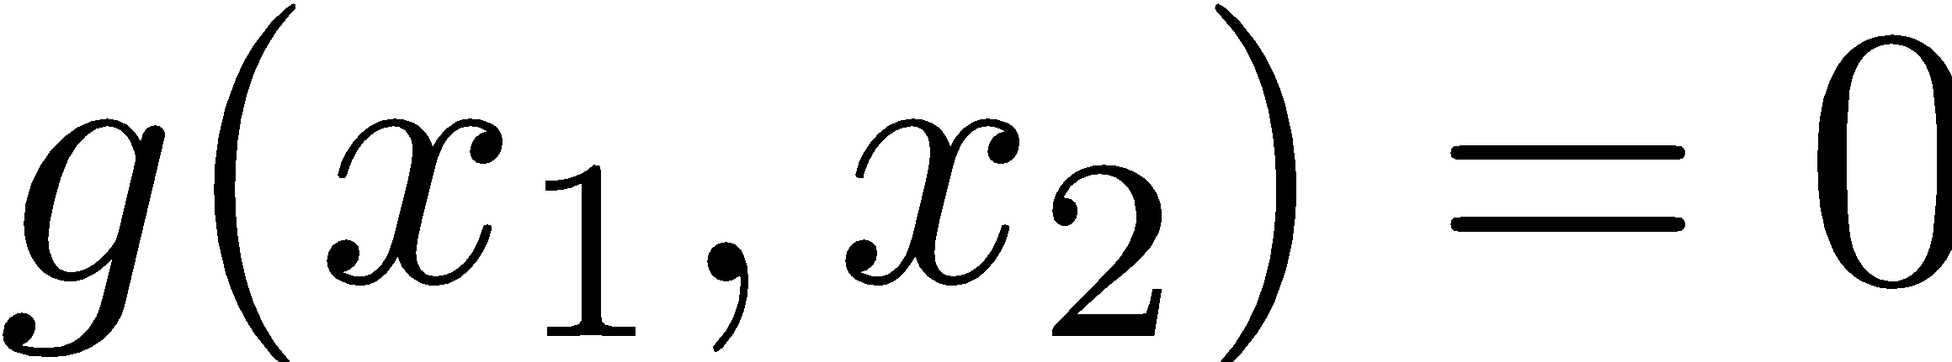

7. Diseño del Clasificador
Se busca la línea de separación entre las clases
(Área , Verde)
La función depende de parámetros que deben estimarse minimizando una función de costo
PAT01_FormulacionMetodologica.pptx

Slide 29
Formulación Metodológica
Obtención de la Información Original
Pre-procesamiento
Extracción de Características
Normalización de Características
Análisis de Características
Selección de Características
Diseño del Clasificador
Evaluación del Desempeño

Slide 30




8. Evaluación de Desempeño
Se evalúa qué tan bien se desempeña el clasificador…
Matriz de Confusión ‘C’
Predicción
 |  |  | …
:
Real
Número de muestras que pertenecen a la clase ‘i’
clasificadas como clase ‘j’
PAT01_FormulacionMetodologica.pptx

Slide 31
8. Evaluación de Desempeño
Se evalúa que tan bien se desempeña el clasificador…
Predicción
 |  |  | …
:
Real
Número de muestras que pertenecen a la clase 1
pero que fueron clasificadas como clase 2
PAT01_FormulacionMetodologica.pptx

Slide 32
8. Evaluación de Desempeño
Se evalúa que tan bien se desempeña el clasificador…
Predicción
 |  |  | …
:
Real
Número de muestras que pertenecen a la clase 1
y que fueron correctamente clasificadas como clase 1
PAT01_FormulacionMetodologica.pptx

Slide 33
8. Evaluación de Desempeño
Se evalúa que tan bien se desempeña el clasificador…
Predicción
 |  |  | …
:
Real
Suma de la Diagonal
Total de Muestras
Existen otras
Métricas !!
Accuracy (Acc) =
PAT01_FormulacionMetodologica.pptx

Slide 34
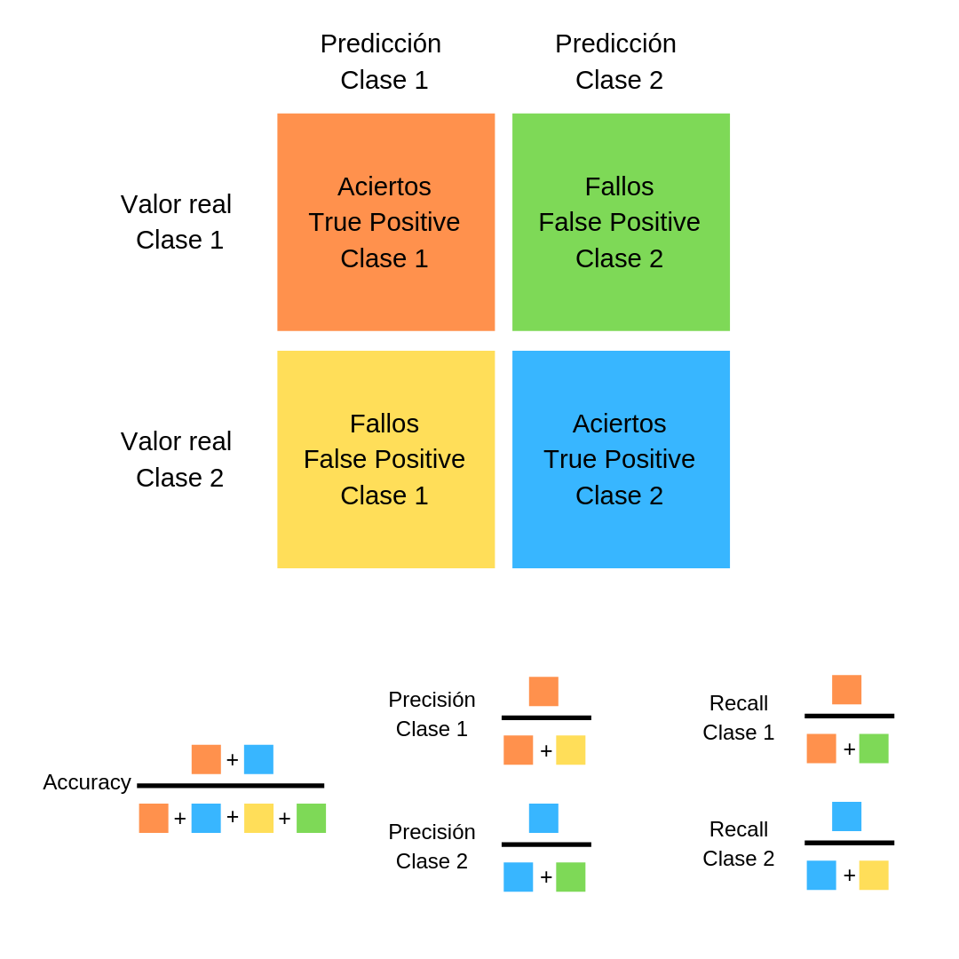
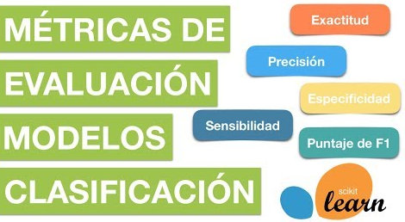
Métricas de evaluación de desempeño
J. C. Briñez
Electiva: Pattern recognition
Electronic Engineering Department -
‹#›
Notes:
Generation of 3D meshes > blackboard

Slide 35

Juan Carlos Briñez de León
juan.brinez@pascualbravo.edu.co

